Slide 1
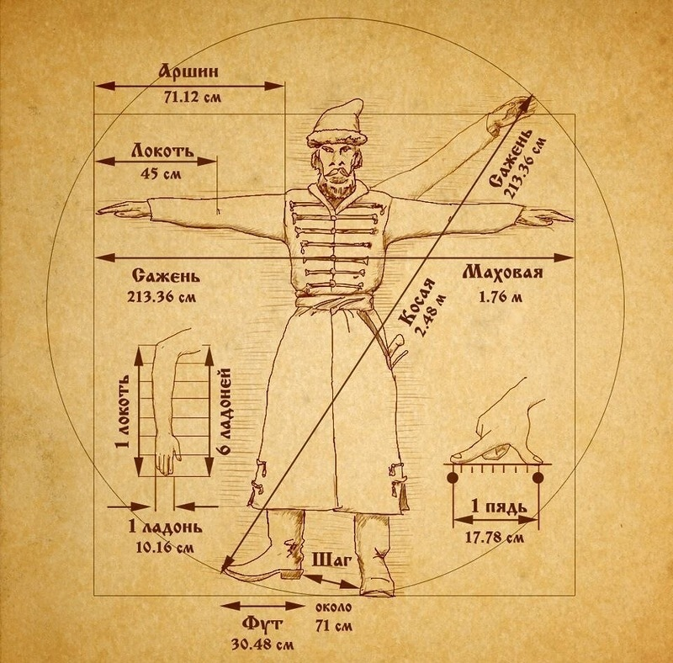
Старинные меры измерения
Выполнила:
студентка 2 «А» группы
Осадчая Анастасия

Slide 2
Что такое величина?
Величина – это то, что можно измерить.
Такие понятия, как длина, площадь, объём, масса, время, скорость и т. д. называют величинами. Величина является результатом измерения, она определяется числом, выраженным в определённых единицах.
Единицы, в которых измеряется величина, называют единицами измерения.

Slide 3
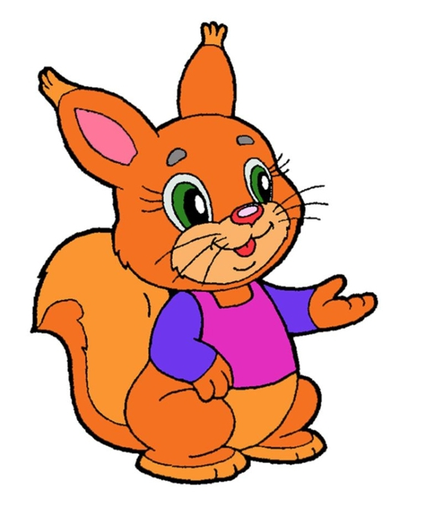
Единицы измерения
Нажми на слово и познакомься со старинными единицами измерения
Перст
Вершок
Дюйм
Пядь
Сажень
Локоть
Аршин
Проверь себя, после того как изучишь единицы измерения

Slide 4
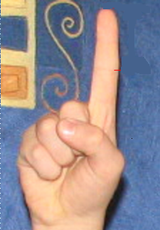
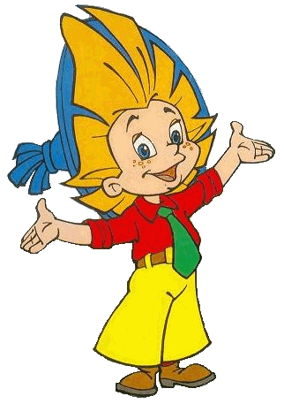
Перст - старинное название указательного пальца руки, ширина которого равна приблизительно 2 см
? Про кого говорят?
«Один, как перст»
О человеке, не имеющий ни родных,
ни близких, ни друзей.
.
Не указывай на людей перстом!
Не указали бы на тебя шестом!
Вернуться

Slide 5
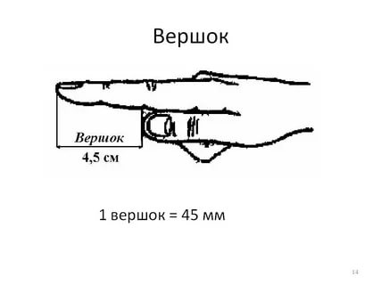
Вершок -определялся длиной двух фаланг указательного пальца, а это приблизительно 4см 5 мм.
Борода с вершок, а слов с мешок.
Вернуться

Slide 6
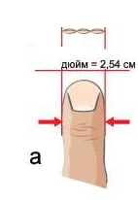
Дюйм - произошел от ширины большого пальца или это длина трёх сухих зёрен ячменя, вынутых из средней части колоса. Дюйм равен 2,54 см.
Что означает?
«По ярду может быть сложно,
но дюйм за дюймом все легко»
Не бойтесь большой работы!
Вернуться

Slide 7
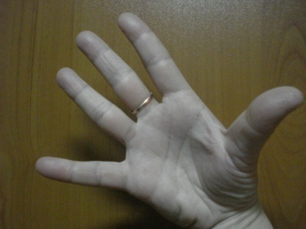
Пядь – расстояние между концами вытянутыми пальцев рук.
Пядь малая - расстояние между концами
вытянутых указательного и большого пальцев. Она равна примерно 19 см.
Пядь великая – расстояние от конца вытянутого мизинца до конца большого пальца, ее длина 22 – 23см.
Про кого говорят ?
«У него семь пядей во лбу»?
Об умном, мудром человеке.
Вернуться

Slide 8
Косая сажень - расстояние от подошвы левой ноги до конца большого пальца вытянутой вверх правой руки =2,48 м
Маховая сажень - расстояние
между кончиками пальцев
раскинутых рук
1 маховая сажень = 176 см
Косая сажень в плечах
Вернуться

Slide 9
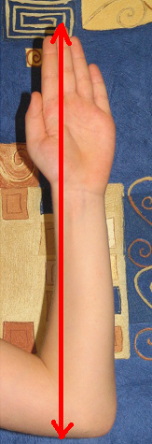
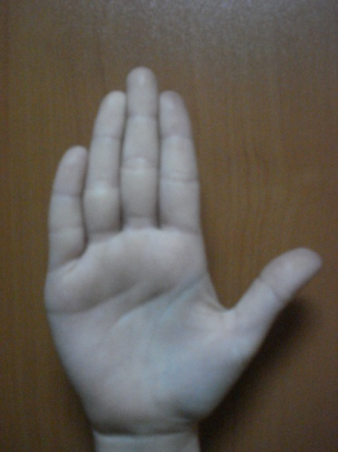
Локоть – расстояние от локтевого сгиба до конца вытянутого среднего пальца
1 локоть = 46 - 47 см
Вершок – ширина двух пальцев руки
(указательного и среднего)
1 вершок = 4,45 см
От горшка два вершка,
а уже указчик.
У нее суббота через пятницу
на два вершка вылезла.
Вернуться

Slide 10
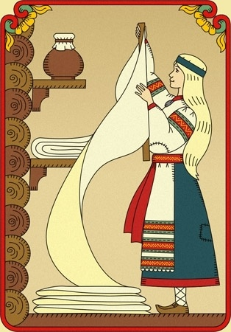
Аршин - длина всей вытянутой руки от плечевого сустава до конца фаланги среднего пальца. В аршине 71 см.
На три аршина в землю видит.
На три аршина в землю видит.
Вернуться

Slide 11
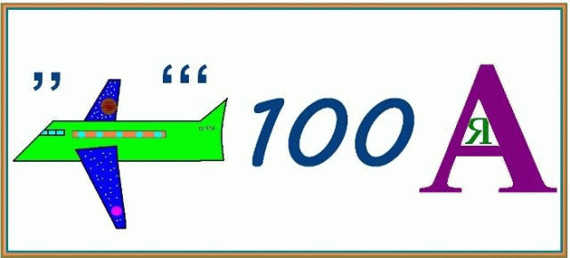
Ребусы
начнем

Slide 12
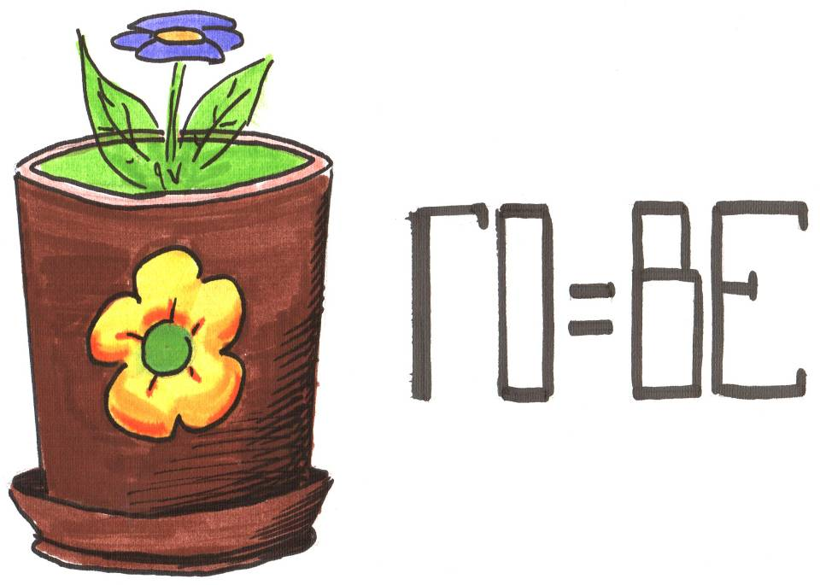
?
Вершок

Slide 13
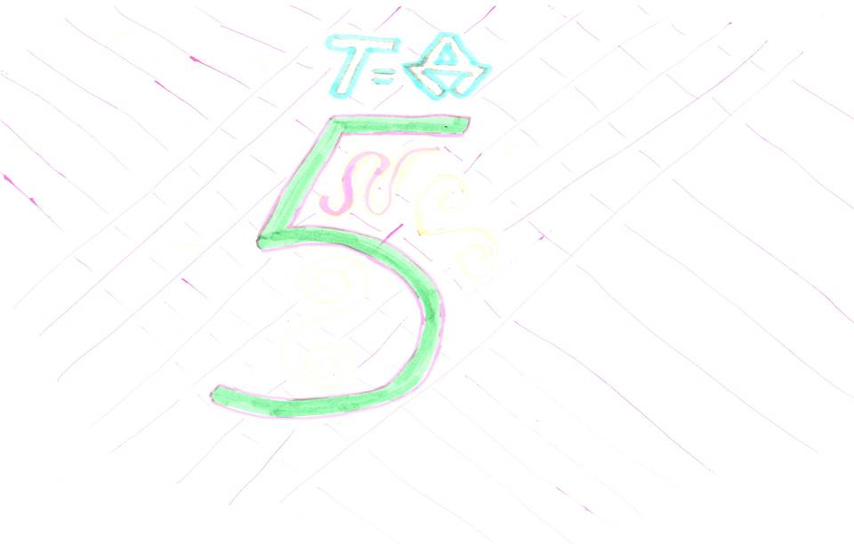
?
Пядь

Slide 14
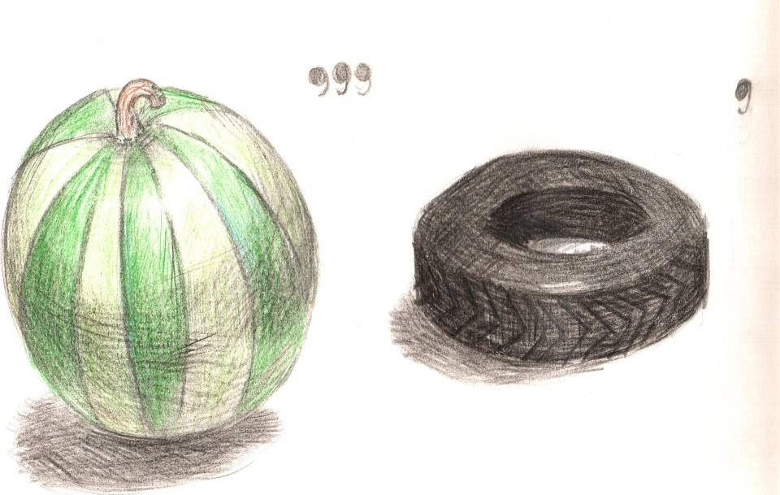
?????????????
Аршин

Slide 15
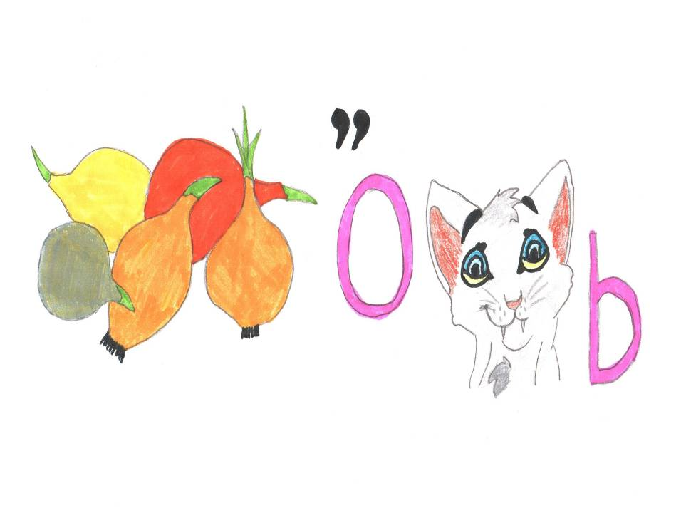
Локоть
?

Slide 16
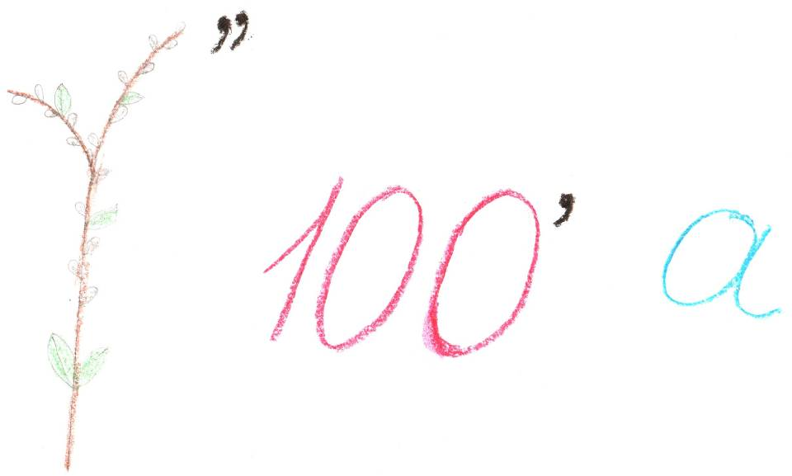
?
Верста
Вот последнее задание!
Нажми, тебе будет интересно.

Slide 17
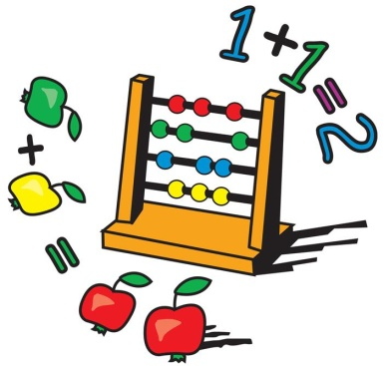
Поговорки
и
пословицы
в ребусах

Slide 18
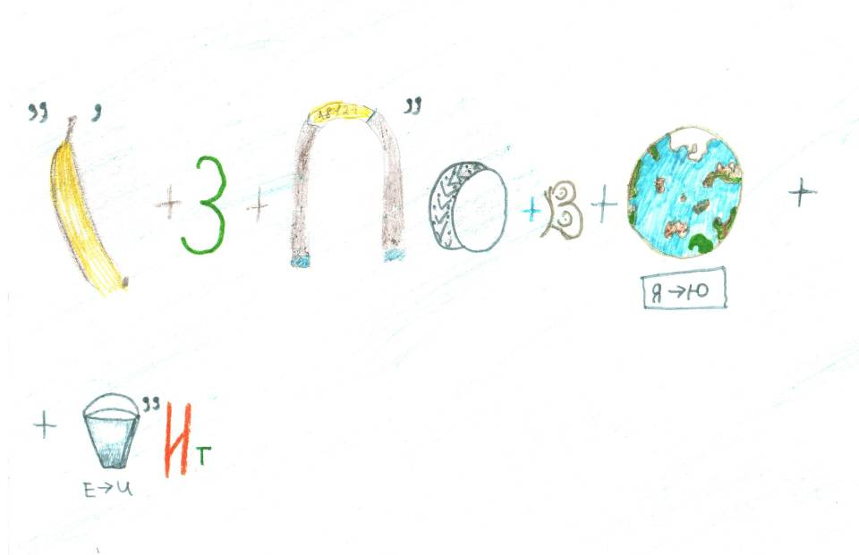
На три аршина в землю видит.

Slide 19
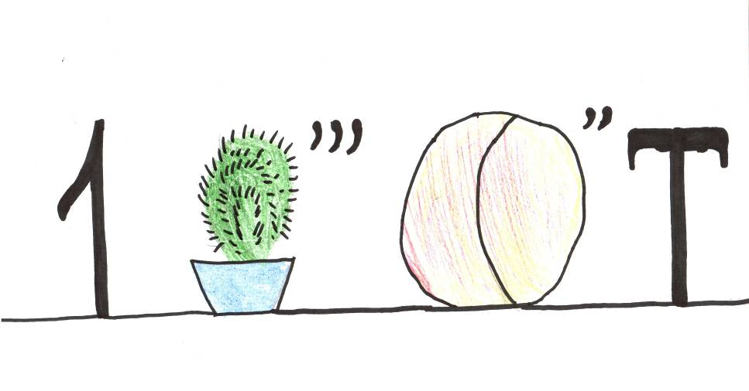
Один как перст

Slide 20
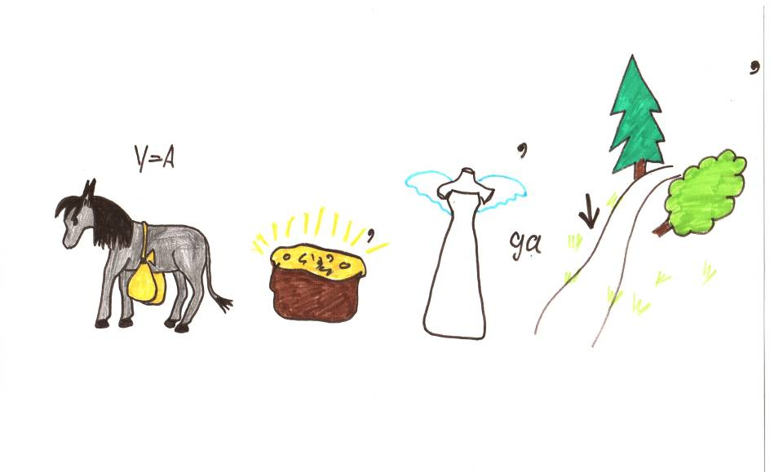
Мал золотник, да дорог.

Slide 21
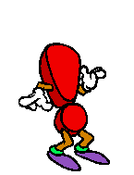

Slide 22
Спасибо за внимание!

